Slide 1


Экологическое воспитание детей раннего дошкольного возраста
МБДОУ детский сад № 21 « Рябинка»
Подготовила: воспитатель
Степанова Ева Ованесовна

Slide 2

«Человек стал человеком, когда услышал шепот листьев и песню кузнечика, журчание весеннего ручья и звон серебряных колокольчиков в бездонном летнем небе, шорох снежинок и завывание вьюги за окном, ласковый плеск волны и торжественную тишину ночи, – услышал, и, затаив дыхание, слушает сотни и тысячи лет чудесную музыку жизни».
В. А. Сухомлинский.

Slide 3
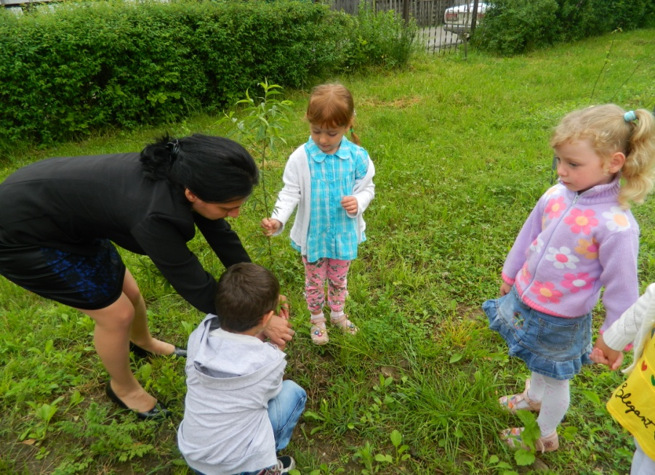
Цель:
Воспитание осознанно правильного отношения детей к природе, формирования у них основ экологического сознания.

Slide 4
Задачи:
заложить первые представления и ориентиры в мире природы;
способствовать развитию у детей познавательных и речевых умений;
воспитывать у детей гуманное и эстетическое отношение к природе.

Slide 5
Методы работы с детьми:
наблюдения за живыми и неживыми объектами;
опытно-экспериментальная деятельность;
подвижные и дидактические игры;
непосредственно образовательная деятельность;
использование иллюстративно-наглядного материала;

Slide 6
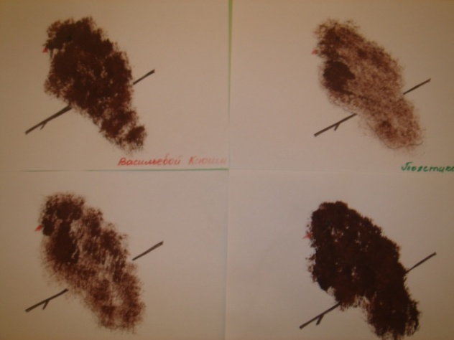
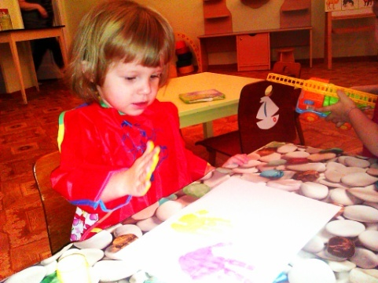
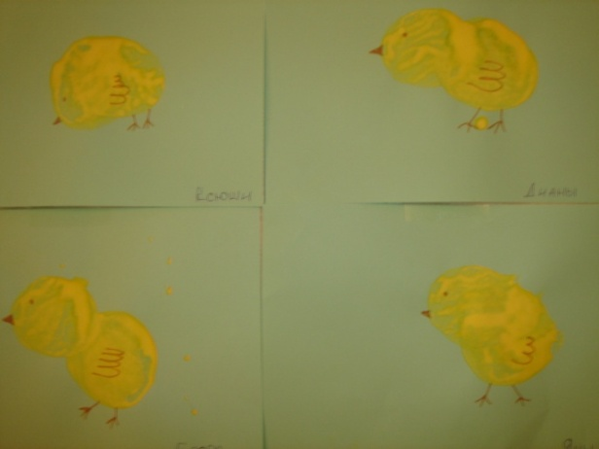
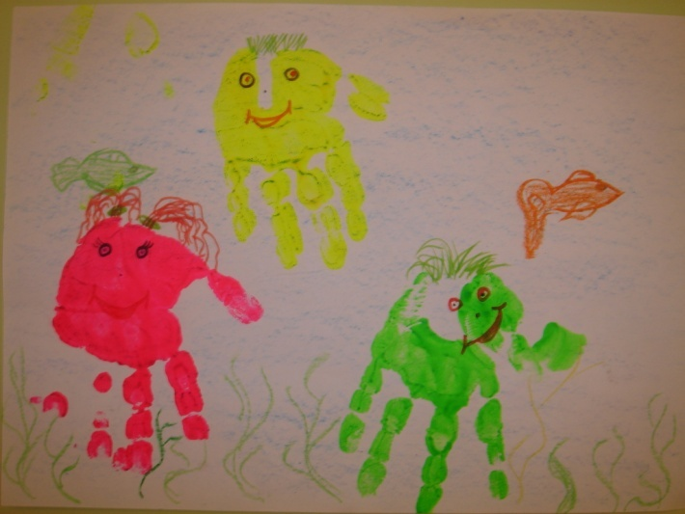
Изобразительная деятельность детей Цель: знакомство с красками, учить рисовать методом тычка, показать, что рисовать можно пальчиками и картошкой.

Slide 7
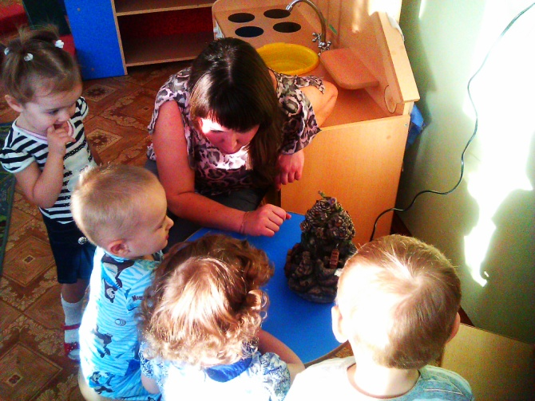
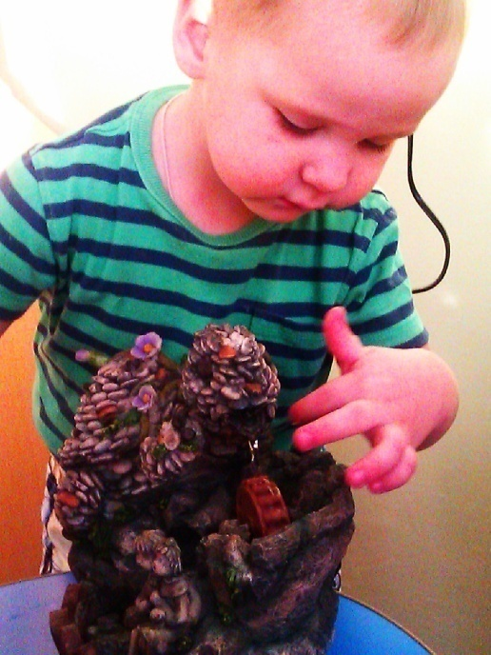
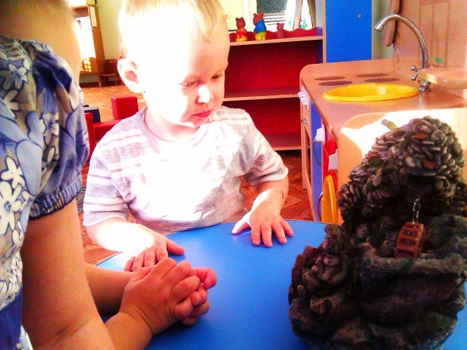
Наблюдение за водой в искусственном водопаде Цель: знакомство со свойствами воды: течет, журчит, брызги летят, капельки капают.

Slide 8
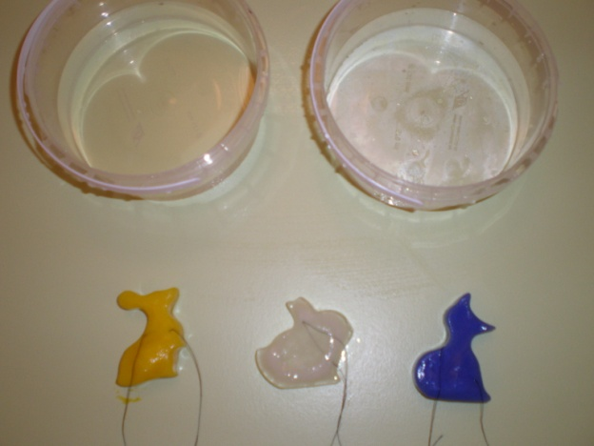
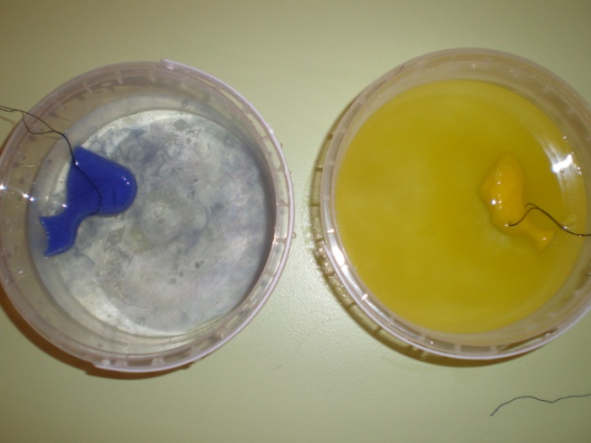
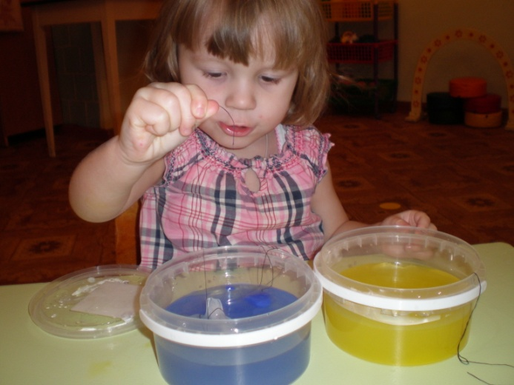
Опытно-экспериментальная деятельность «Льдинка» Цель: продолжать знакомить со свойствами воды: теплая, холодная. Показать детям, что в теплой воде льдинка растает быстрее.

Slide 9
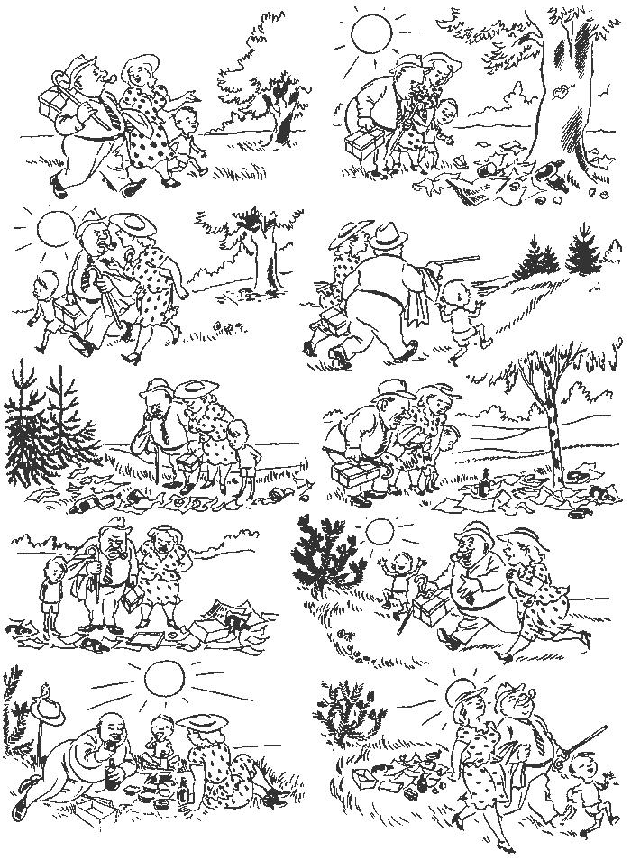
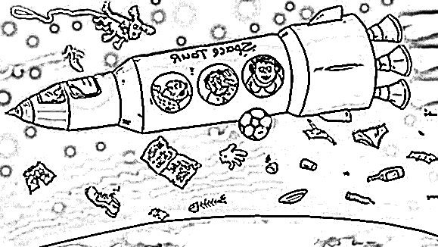
Книжка-раскраска «Отдых на природе»
Книжка-раскраска изготовлена нами с использованием комикса Херлофа Бидструпа «Насвинячили» с нашими дополнениями.

Slide 10
Хочется верить, что любовь к природе останется в сердцах наших воспитанников на долгие годы и поможет им жить в гармонии с окружающим миром.

Slide 11
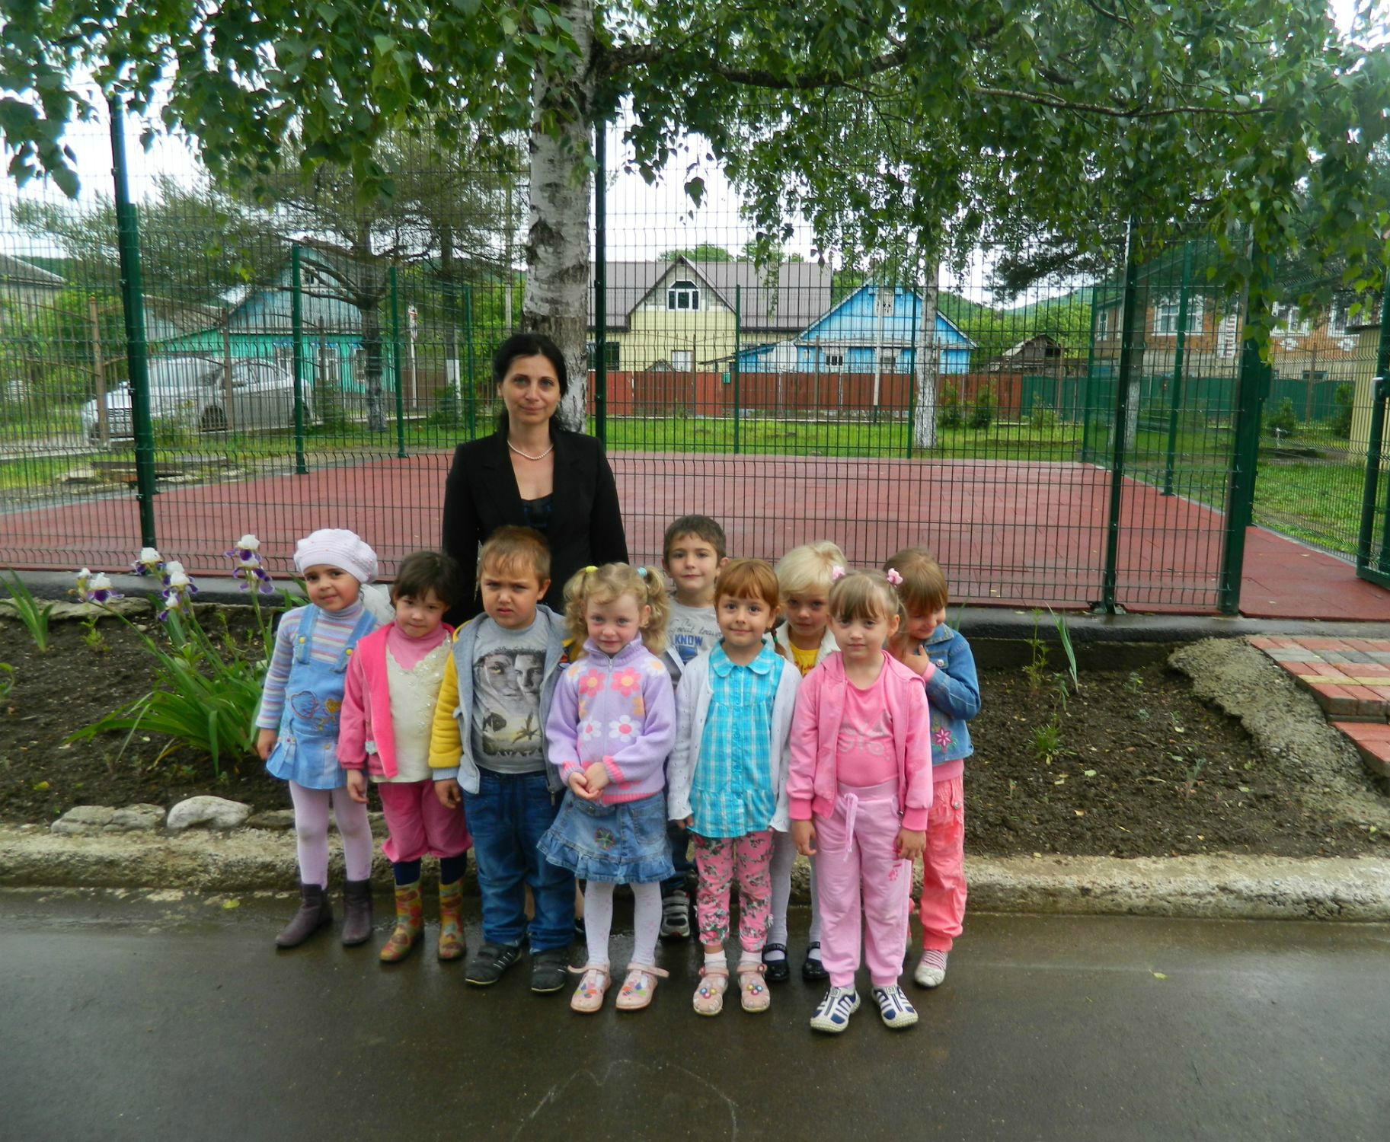
Спасибо за внимание!

